Slide 1
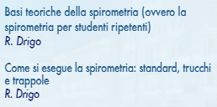
(molto) brevi cenni di meccanica respiratoria applicata alla curva flusso/ volume della spirometria riassunto di come si esegue una spirometria (ATS ERS 2019) riassunto di come si interpreta una spirometria (ATS ERS 2022) tick and trips nell’esecuzione e nell’interpretazione
Notes:
All’interno di quetso menu tick and trips è fantasia dello chef

Slide 2
Notes:
Dove sarebbe il vole torackico nella CV se non fi fosse il òpolmone
Poi viveversa
Poi difre che in una espirazione amssimale abbaomo die forse che spingono fuori l’aria i muscoli e il ritorno elatico del plmonrassecondiamo la gabbia toracica e quando espiriamo massimalmente asseconsiamo

Slide 3
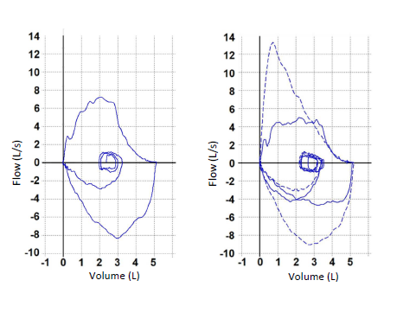
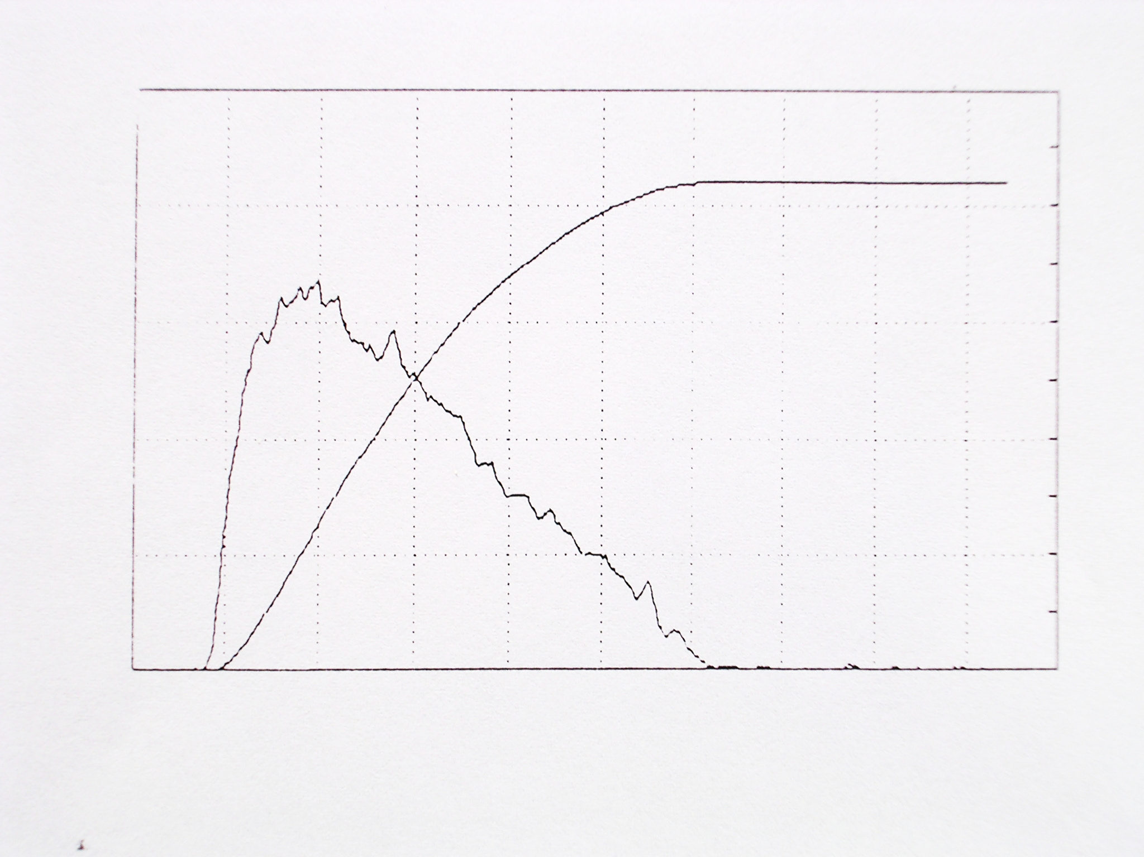
Notes:
Parte inspiratoria ha forma divesa, convessa, a U. La epsiratoria no a piframide asimmetrica. L
La meccanica è doversa sottende
Nella parte inspiratoeia è sforzo dipendfente più aumento lo sforzo più aumentano i flussi, a qualsiasi volume ragioni
Parte espiratoria no la forma è diversa e se guardiamo la parte terminale della prova fatta bene e quella con poca forza si sovrappongono

Slide 4
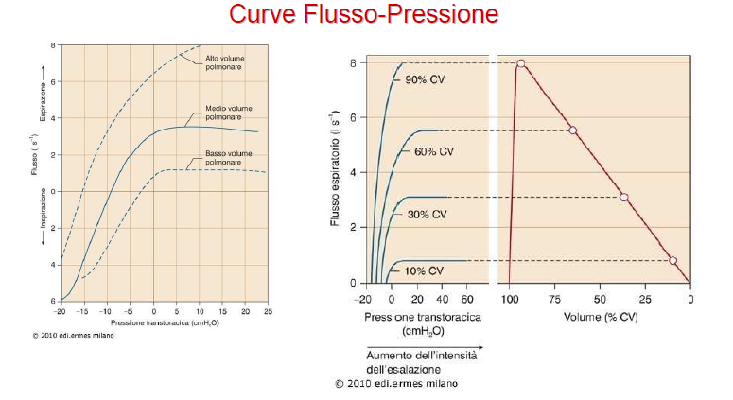
Notes:
Quale è la massima espressione di un basso flow to drive ratio? La FL Voi la conoscete bene pneumologi diurni. Nel sonno la ciamano NED
Non è semplice ostruzione, l’ostruzione crea semolicemnte ostruzione ma qui è qualcosa di più qui più tiri più ti ostruisci
Nella parte sforzo indipendente il flusso dipende dalle resistenze pomonari e dal ritorno elastico (compoliance) del polmone

Slide 5
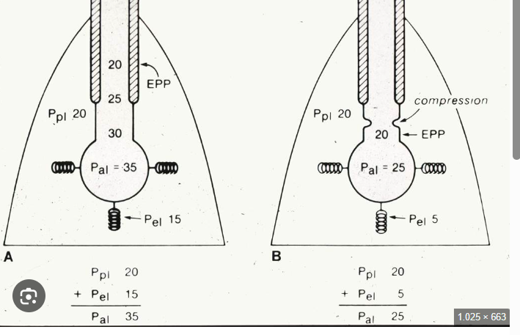
Notes:
Più i polmini diventano piccoli più si sposta vesro la perioferia
Ha un certo punto dell’albero brocnhiale la pressioone all’esetrno dei bronchi è maggiore di quella all’inerno e ri bronchi collassano
Da li in poi i flussi dipensno solo dalla resistenza dei briocnhi a monte di qual punto e dal ritorno elatico del polmonare

Slide 6
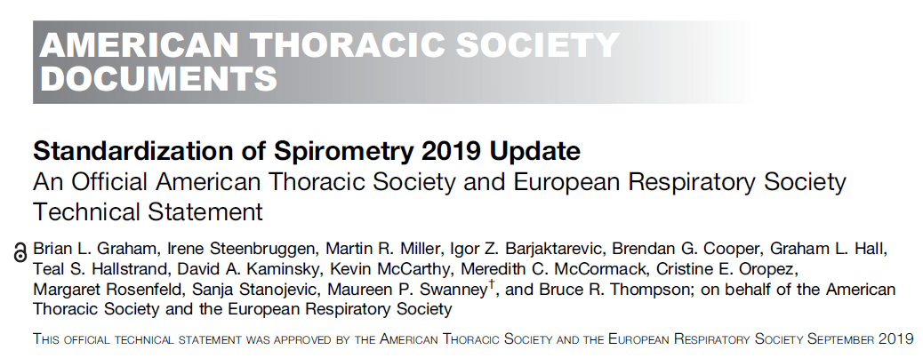
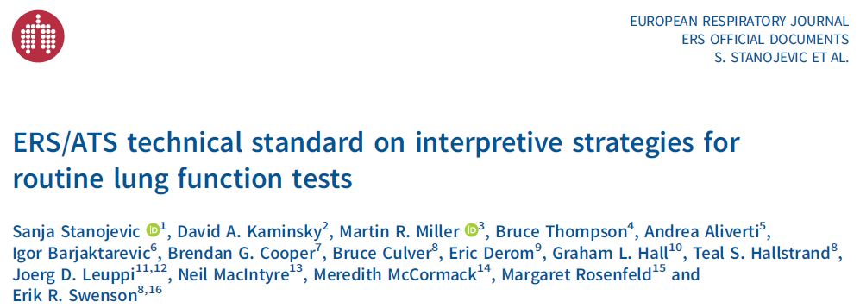
Notes:
Seguiamo il percorsomideale 2022

Slide 7
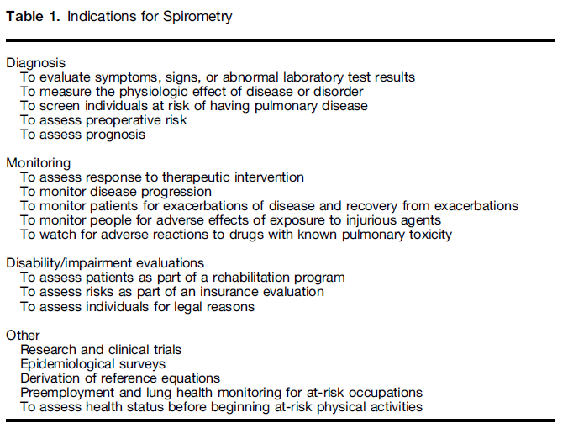
Notes:
Noin parlo delle indicazioni perché non è un problema Non si rifiuta di fare una spirometrai perché le indsicazioni non sono correte

Slide 8
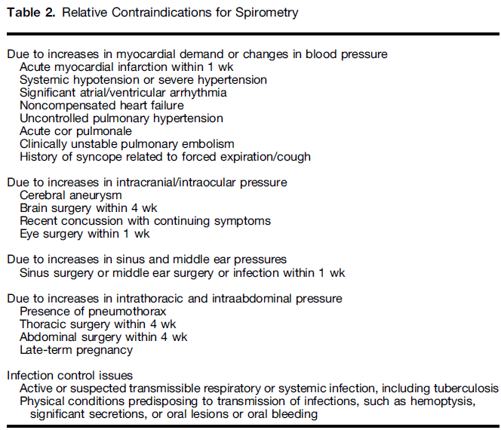
Tutte controindicazioni relative.
Bilanciare costi/benefici
Interrompere il test se ci sono problemi.
In casi particolari i test vanno eseguiti
dal personale più esperto e in ambienti
idonei ad affrontare le emergenze
Notes:
Può capitare di non fare una spirometria però per le controindicazioni
Tabella esaustiva, ninete si nuovo se no per

Slide 9
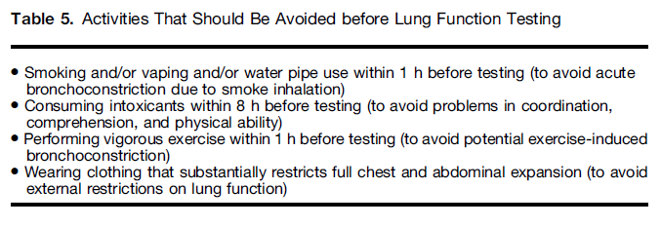
Notes:
Il documento inizia parlando delle indicazioni scontate e non sono un problema
Intoxicant è inebriante (alcolici)
I prenotazione cessazione di terapia o in trapia

Slide 10
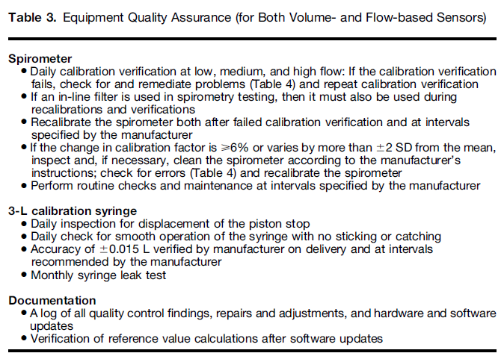
Strumenti che devono rispondere
alle direttive ISO 26782:2009
Uso di filtri antibatterici
Igiene del personale
Notes:
Far presente i tre punti
Aqiuella che noi facciamo con la siringa non è la calibrazione del sensore è la verifica della calibrazione del sensoire

Slide 11
Verifica dei requisiti (anagrafe, indicazioni/controindicazioni, misure antropometriche
Istruzione del paziente ( cosa consiste la manovra, posizione, comandi, simulazione)

Slide 13
Notes:
disciplinare
Eofe end of force expiration

Slide 14
Notes:
Non accettabile ce ne è solo una

Slide 15
Most of the variability in results obtained from spirometry relates to 1) inadequate and variable inspiration to TLC 2) ending the expiration prematurely 3) variable effort.

Slide 16
Notes:
Seguiamo il percorsomideale

Slide 17
Notes:
4 gruppi razziali e un gruppo misto

Slide 18
73 centri da tutto il mondo
160.000 dati
Metodo omogeneo di esecuzione della spirometria
Nuovo metodo di analisi statistica
3 – 95 anni
FEV1, FVC, FEV1/FVC
Caucasici, negri americani, nord asiatici e sudest asiatici
Z score come espressione di normalità/gravità
Notes:
Gli global ancora non disponibili
18

Slide 19
2021 ATS/ERS technical standard
2005 ATS/ERS statement

Slide 21
Notes:
Cominciare da sin
Si parte dall’ostruzione

Slide 22
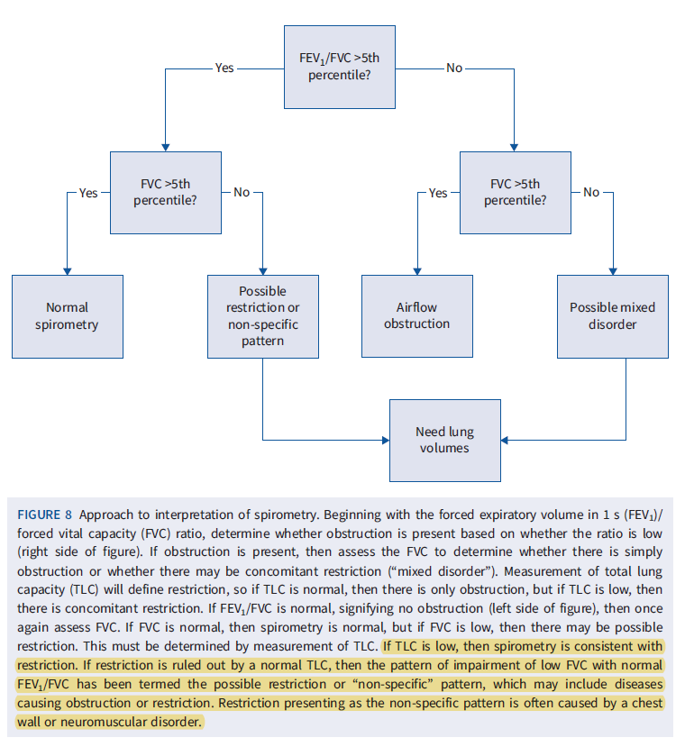

Slide 23
Pattern peculiari
Non specific pattern, pattern non specifico: TLC normale, non ostruzione, diminuzione di FEV1 e/o FVC (PRISm in assenza di TLC)
Pattern disanaptico: ostruzione bronchiale in presenza di FEV1 nella norma.
Cosa fare: approfondire anamnesi, ulteriori esami funzionali (TLC e BD), seguire nel tempo.
Notes:
NSP definizioni diverse cone senza TLC, teorici diversi per la definizione prevalenza 7 – 20%
Obesità, asma, sindr restriuttive, bronchite cronica sviluppo di BPCO, normalizzazione dl quadro, SAD, scarso sforzo, problemi alla nascita
Fare TLC, BD e differenza tra VC lenta e FVC > 100 cc
Pattern che si vede in giovani maschi alti sportivi, poco chiaro , crecstita dei polmoninpiù importante di quella dei bronchi Secopndo GOLd 25

Slide 24
Notes:
Bd meno mortalità nei responsivi in due studi uno che riguardava COPD (gene COPD study che identificava una forma di BPCO che tendeva all’asma e meno all’enfisema), l’atro era il BOLD forse
Inoltre risposta alla FVC più aderente all’aier trappimg
Non c’è il criterio del volume 200 cc

Slide 27
Trucchi, trappole e questioni in sospeso dall’esecuzione all’interpretazione

Slide 28
Controllo della siringa
Documento («libro macchina») che documenti 1) calibrazioni 2) aggiornamenti software 3) riparazioni 4) spostamenti di sede
Controllo biologico
Notes:
Ci ho provato due volte ma sono state esperienze limitate nel tempo perche cambiato direttore finito l’interesse per queste peroblematiche tutti si è adattato ad uno standard più standard
A breach of the employee privacy priotection

Slide 29
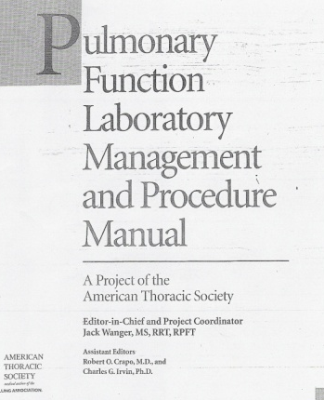
Quando 1 osservazione supera la media +/-2DS:
attenzione !
Quando 1 osservazione supera la media +/-3DS:
Fuori controllo!
Quando 2 osservazioni consecutive superano la media +/- 2DS:
Fuori controllo!
Quando 4 osservazioni consecutive la media +/- 1DS:
Fuori controllo!
Quando 10 osservazioni consecutive cadono sullo stesso lato della media: Fuori controllo!
Regole di Westgard
In generale, valgono le seguenti regole:
Limiti di +/- 2DS : attenzione
Tra 2 e 3 DS: errore, ripetere procedura
3. Oltre +/- 3DS: inaccettabile , cercare cause
Notes:
Controllo biologico: Sogg. Sano, test in modalità test-sogg, ripetuto a intervalli prestabiliti x ottenere verifica qualità. Se i valori si mantengono costanti entro un certo range è ok, se i valori superano una o piu volte i valori solitamente ottenuti allarme. Per capire quando allarmarsi i dati devono essere analizzati: linee guida indicano opportuno ottenere un database di prove biol. per i diversi test ripetendoli almeno per 20 giorni consecutivi e suggeriscono il numero di test da eseguire per ciascun esame: dlco 3 , tvg 5, raw 5 , dil.gas. 2, spiro 3. Da qui si costruiscono i grafici con misurazioni ottenute a intervalli stabiliti x osservare se valori dentro la media o fuori media di 1 o + DS. Regole West

Slide 30
6,9668
8,5507
5,3439
4,8941
Notes:
25% non a norma ats su un punto
La a è molto migliorata
La nuova non è a regime soprattutto nei volumi
Trend chiaro i miglioramento per la spirometria citare LHS citatto da enright
75% a norma su tutto
Non si può pensare di fare qualità senza tecnici diqaulita
La qualità del personale è misurabile
La misura della qualità del personale è uno stimolo peruletriori miglioramenti e per altri utili considerazioni sulla valutazione del poersonale

Slide 31
ACCETTAZIONE/PREPARAZIONE DEL PAZIENTE (check list)
Aver presente (foglio vicino allo spirometro) tutte le possibili controindicazioni
Foglio con comprensibile elenco di controindicazioni da far firmare al paziente in attesa dell’esame
Vedere la richiesta del MMG e dello specialista
Approfondimento anamnestico di eventuali condizioni morbose
Problematiche acute in corso
Anamnesi farmacologica (farmaci da riportare in referto)
Misurare SPO2 (PA in casi selezionati)
Chiedere condizioni generali
Chiedere in merito a eventuali problemi occorsi durante precedenti spirometrie
Chiedere se si è attenuto alle prescrizioni raccomandate alla prenotazione
Carrello emergenze presente (preparati a gestire un episodio sincopale)
Spiegare al paziente cosa succederà
Notes:
Non si può fare una anamnesi
Pneumotorace recente IMA emoftoe
In cosgtanza o in assenza di gterapia vanno dcate dal medico alla prescrizione

Slide 32
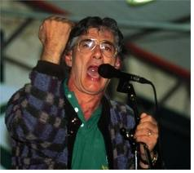
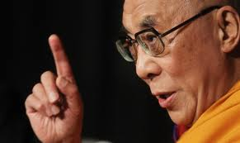
FUORI TUTTA
L’ARIA
FUORI TUTTA
L’ARIA
Notes:
La frase è sempre la stessa
Famosi tecnici di fisiopatologia respiuratoriaRIPRESI NEL Momento in cui
Abbinare le curve
Prosodia: tono della voce, velocità, violenza, mimica faciale
32

Slide 33
Notes:
POSIZIONE DIOPENDE DA SE è IN CABINA O NO

Slide 34
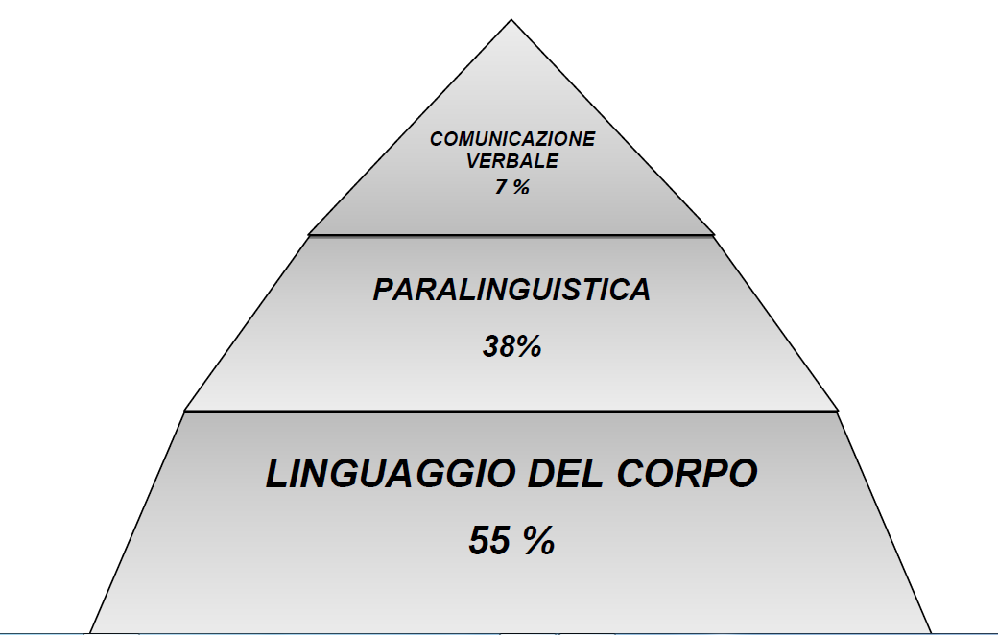
Linguaggio non verbale e «neuroni specchio»
Alternative alla voce nel « coaching vigorously»
Notes:
Utile per le corde v iocali e per chi sta fuori a sentire

Slide 35
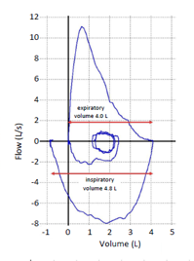
Notes:
D’accodo il riflesso di HB non dipende sterttamente dalla velcità di rioempimento ma da che mondo e modo in un riflesso l’inensità di un riflesso è proporzionale all’intensità dello stimolo

Slide 36
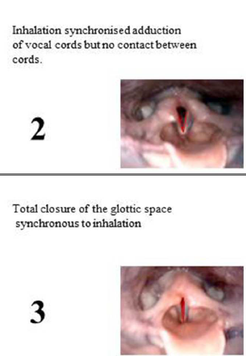
Most of the variability in results obtained from spirometry relates to 1) inadequate and variable inspiration to TLC 2) ending the expiration prematurely 3) variable effort.
Notes:
Ewald Hering e Josef Breuer e glottide : due nemici

Slide 37
Notes:
Negli asmatici potrebbe essere un problema
Nadel 61
Mefar
Nel soggetto normale la inpirazione rapida massimale induce broncodilatazione. Si vede appena nel normae . A dx asma lieve. Nell’asma grave il contrario Riopetute inspirazioni

Slide 38
Time and volume history
Notes:
Cosa cambia la velocità con cui l’elastico torna indietrio quando lo mollo

Slide 39
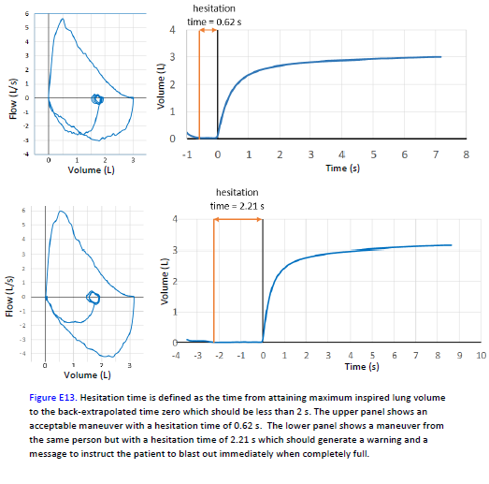

Slide 40
Most of the variability in results obtained from spirometry relates to 1) inadequate and variable inspiration to TLC 2) ending the expiration prematurely 3) variable effort.
Notes:
Time and volume Hystoy (cfr tre fattori di prima)

Slide 42
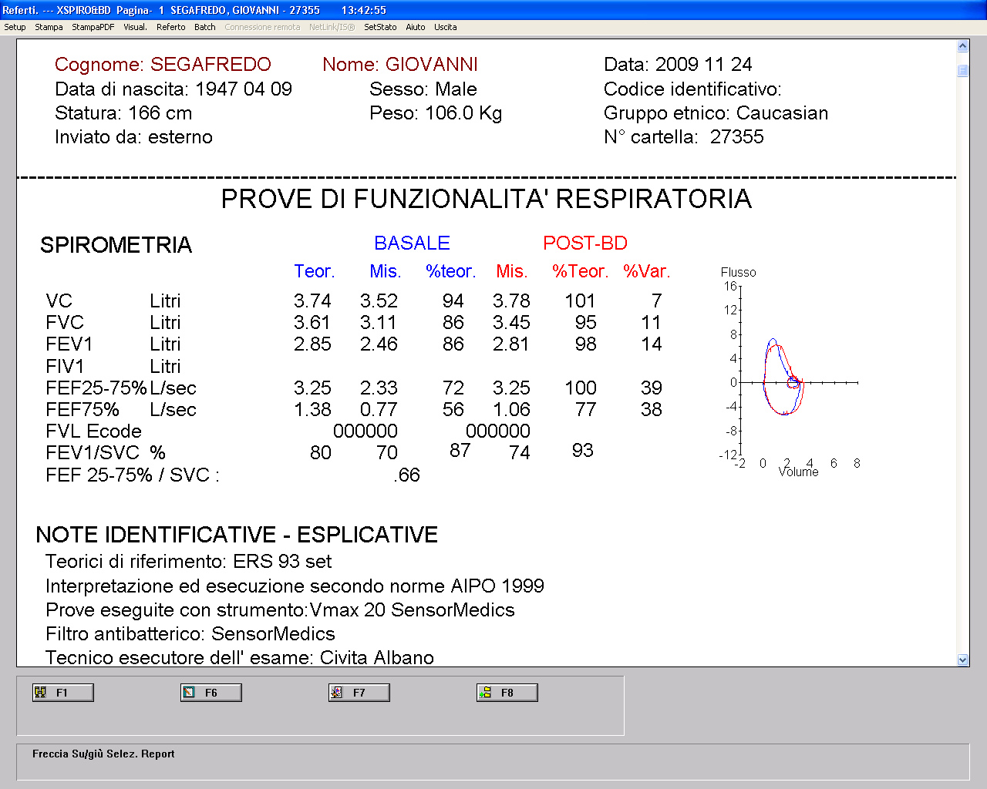
“…risoluzione del broncospasmo indotta dal broncodilatatore”….
Notes:
Per rendfere gli esami ripetibioli lo sforzo deve sempre essere massimale uguale

Slide 43
Notes:
5250 in spirometria e 3970 durante la DLCO

Slide 44
Notes:
2012

Slide 45
Notes:
80 nni spiro del 2007
Quali teorici usare
Quali cutoff usare per dire normalità

Slide 46
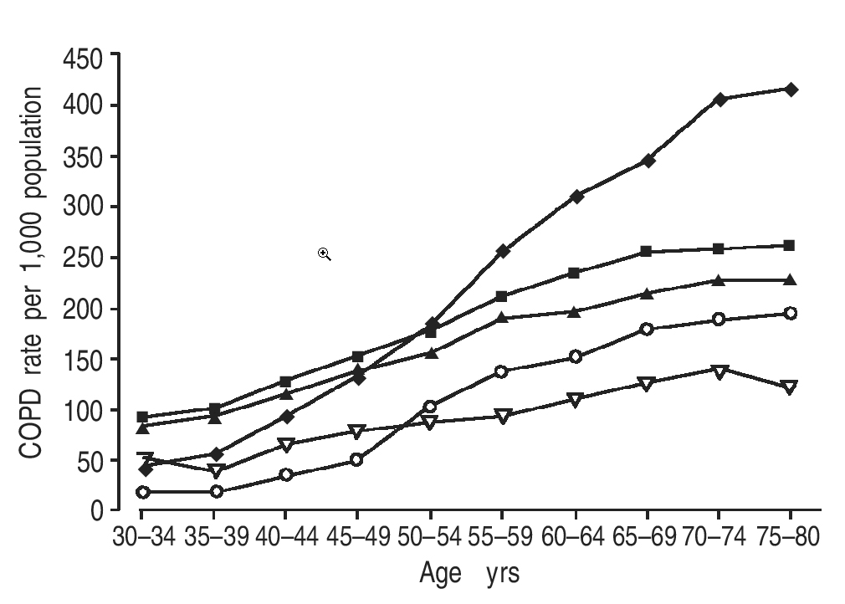
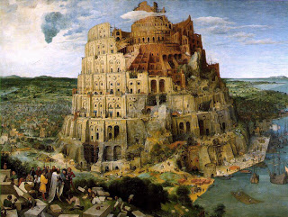
FEV₁/FVC <0,70
FEV₁/FVC <0,70
FEV₁/FVC % pred
FEV₁/FVC < LLN
FEV₁ /FVC <0,70 &
FEV₁ < 80% pred
Self reported
Notes:
46
Questa è la babele di peter bruegel il vecchio, per la precisione la grande torre (due oli su tela)
Questa è la babele che abbiamo costruito noi
Noi pneumologi non abbiano niente da imparare. Non riusciamo a metterci d’accordo su cosa sia ostruzione e in assenza di un accordo è difficile comunicare
Peter bruegel

Slide 47
Notes:
«initial» non è soloBPCO

Slide 48
La saga della SAD
Notes:
4 ragioni

Slide 49
Notes:
3 voci bibliografiche degli anni 80

Slide 50
 | ERS ATS | GOLD 25 | GINA 25
Valori teorici FEV1 FVC | GLI global | GLI global | Non specificamente indicati
Limite di normalità «tiffenau» | LLC | 0.7 | Non specificamente indicato
Test di broncodilatazione | + 10% teorico | Non specificamente indicato | +12% osservato e 200 cc
Grading | Z scores | % teorico | non trattato
Impatto sulla diagnosi di BPCO , PRISM – pattern aspecifico e disanapsi
Notes:
Grading influsisce sulla garvità della BPCO e sulla definizione di
Anche linee guida ers ats su bpco del 2011 dicevano 0.7 poi non ne ho viste altre
GINA dice che i valori di riferimeno sono messi negli spoirometri e mette una unica vose di riferimento che è GLI
Unica soluzione è dire nel referto a quali criuteri si fa riferimento (riportarli engtrambi? E cosa si dice nele referto? Non si dice niente?) esempio della polisonnografia

Slide 51
La normalità di definisce meglio con
Confronto con precedenti
Test di broncodilatazione
Dati anamnestici
Notes:
Anamnesi
Precedenti
Test di

Slide 52
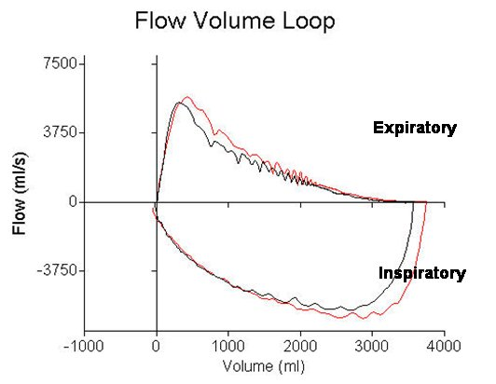
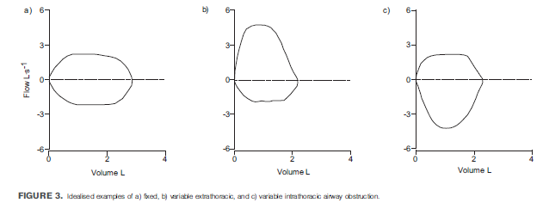
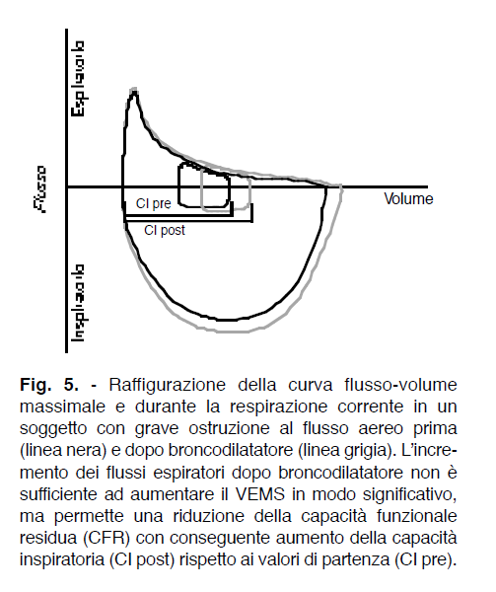
Ostruzione delle alte vie aeree
Aspetto a “dente di sega”
eccessiva
collassabilità vie aeree
Riduzione del Volume di
Riserva Espiratorio
Aspetto suggestivo di “Limitazione spontanea del flusso espiratorio”
Miglioramento Capacità Inspiratoria dopo broncodilatatore
VRE < 10% del teorico
Notes:
La spirometria Aspetti vecchi e nuovi che pur non rientrando
Tracheobroncomalacia o Excessive airways dinamc collapese
EDAC caduta del 50% del flusso nel primo 10% diVC
52

Slide 53
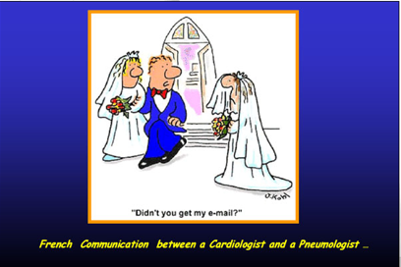
Il problema della comunicazione
Il linguaggio di refertazione

Slide 54
Notes:
cardiologo

Slide 55
deficit/compromissione/incapacità
respiratoria/ventilatoria
Ostruzione bronchiale
Ostruzione bronchiolare
Ostruzione delle piccole vie aeree
Limitazione di flusso
Limitazione di flusso a piccoli volumi polmonari
Lieve, modesto, significativo, sensibile
Discreto, medio, moderato
Notevole, grave, severo, elevato
Diagnosi
Pattern funzionale
Notes:
Trappola per chi legge
55

Slide 56
Notes:
Nion usa failre ma impairment
GINA Usa airflow limitation

Slide 57
Notes:
Come si gradua una forma mista
Che scomoaia una differenza tra molto grave e grave passi ma dai 50 anni in su la non concordanza diventa importante:
Una forma molto grave di prima può diventare moderata, e e un aforma moderatamente severa essere lieve

Slide 58
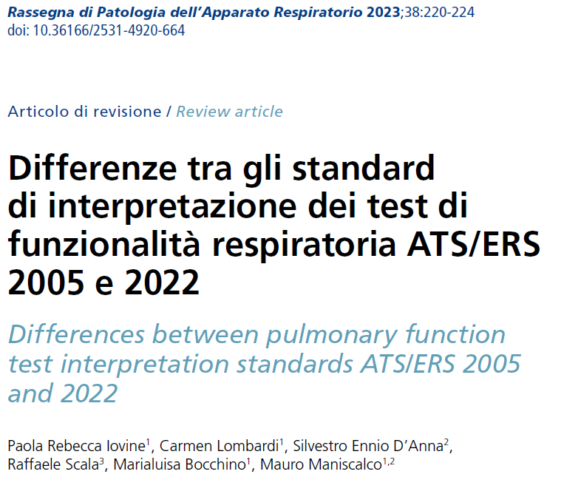
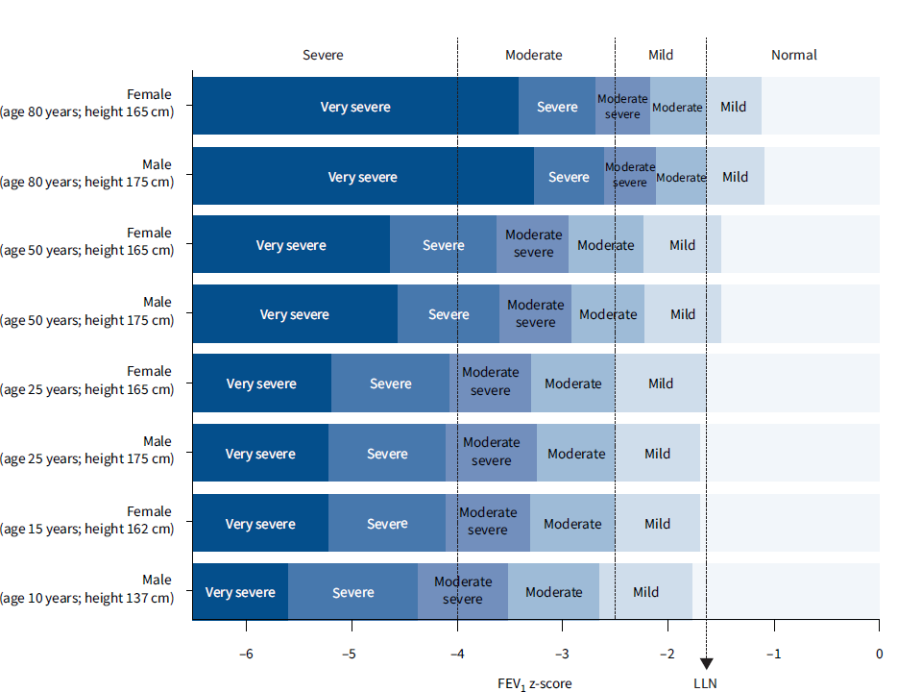
Lieve
moderata

Slide 59
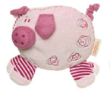
Notes:
DECISIONI SULLA SPIROMETRIA: SE DARE UN CORTISONICO PER TUTTA LA VITA A UN ASMATICO O BPCO, trapiantare, pirgenidone, Ige per asma, decliners o no
Visto che spiro è un prodotto di laboratorio e visto che fa decidere se trapiantyare uno se trattarlo con farmaci
n
59

Slide 60
Note identificative/esplicative
Nel paragrafo “note identificative/esplicative” sono contenute informazioni che non variano da esame a esame. Alcuni esempi:
Teorici di riferimento
Linee guida di riferimento
Gradazione della compromissione
Strumentazione impiegata
Definizioni proprie del laboratorio
Notes:
Documento triveneto
Lettura più accurata e in profondità, dall’altro consente una identificazione del prodotto referto secondo i dettami dei sistemi qualità
60

Slide 61
Commento del tecnico
Nel paragrafo “commento del tecnico” sono contenute informazioni che possono variare da esame a esame. Alcuni esempi:
tecnico esecutore
flussimetro usato
qualità dell’esame (commento sul rispetto o meno delle norme ATS)
caratteristiche dell'apparecchiatura
Scostamenti dai protocolli operativi
eventuali problematiche relative alla collaborazione del paziente
condizioni che possono influenzare i risultati (busti non rimovibili, atteggiamenti antalgici)
eventuali correzioni dei valori per fattori noti (Hb e CO per la diffusione, teorici da arm span )
sintomi e segni comparsi durante l'esecuzione dell'esame
Notes:
Compito del medico
61

Slide 62
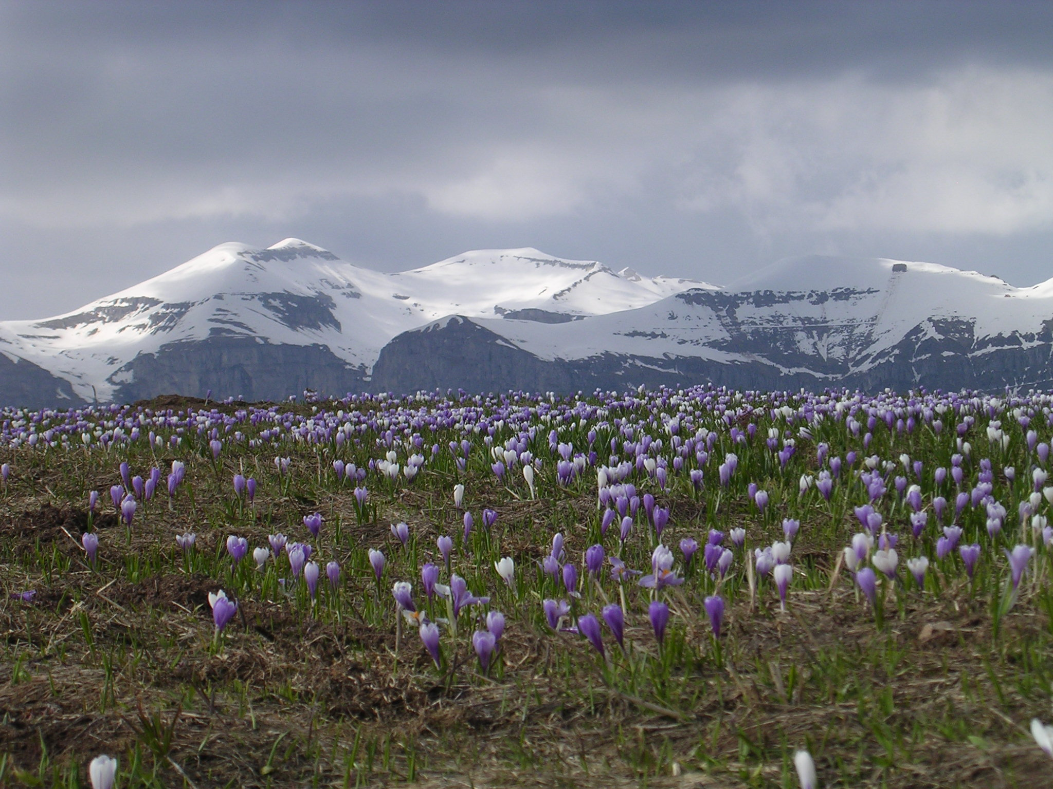
Felix qui potuit rerum cognoscere causas
Virgilio
Felix qui potuit spirometriae intelligere numeros
il gruppo di lavoro refertazione PFR AIPO 2014
Notes:
62
Ragioniamo su tre parametri banale ma per aiutarci veramente devono eseere fatti bene, interpretati bene e conunicati bene e per fare questo ici vuole un gran lavoro

Slide 63
Notes:
Quando il paziente sta fermo il fklusso non sta fermpo

Slide 64
